Slide 1
DES (Data Encryption System)

Slide 2
Sejarah
Pada sekitar akhir tahun 1960, IBM melakukan riset pada bidang kriptografi yang pada akhirnya disebut Lucifer.Lucifer dijual pada tahun 1971 pada sebuah perusahaan di london.Lucifer merupakan algoritma berjenis Block Cipher yang artinya bahwa input maupun output dari algoritma tersebut merupakan 1 blok yang terdiri dari banyak bit seperti 64 bit atau 128 bit.Lucifer beroperasi pada blok input 64 bit dan menggunakan key sepanjang 128 bit. Lama kelamaan Lucifer semakin dikembangkan agar bisa lebih kebal terhadap serangan analisis cypher tetapi panjang kuncinya dikurangi menjadi 56 bit dengan maksud supaya dapat masuk pada satu chip. Di tempat yang lain, biro standar amerika sedang mencari-cari sebuah algoritma enkripsi untuk dijadikan sebagai standar nasional.IBM mencoba mendaftarkan algoritmanya dan di tahun 1977 algoritma tersebut dijadikan sebagai DES (Data Encryption Standard).

Slide 3
Sejarah Singkat
DES memiliki sejarah dari Lucifer1, enkripsi yang dikembangan di IBM kala itu
Pertama kali digunakan: DES baru secara resmi digunakan oleh pemerintah Amerika Serikat (diadopsi oleh National Bureau of Standards) di tahun 1977.
Pada tahun 1998, 70 ribu komputer di internet berhasil menjebol satu kunci DES dengan waktu sekitar 96 hari.

Slide 4
Kelemahan
Kelemahan DES terletak pada 56 bit kuncinya.

Slide 5
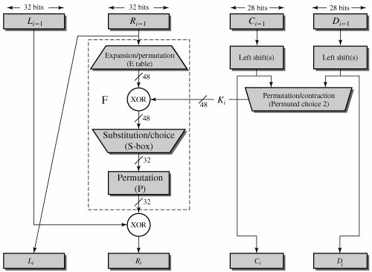

Slide 6
Terima Kasih

